Slide 1
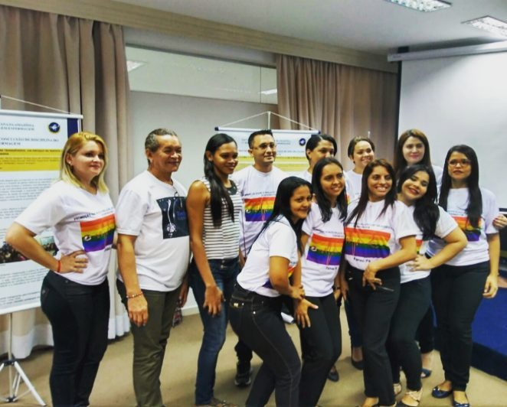
TÍTULO DO TRABALHO
PROMOÇÃO DA SAÚDE Á POPULAÇÃO LGBT NA ASSISTÊNCIA DE ENFERMAGEM
RELATO DE EXPERIÊNCIA
1
FIGUEIREDO,Cristianede de Melo1 ; SARDINHA ,Daniele Melo1 PAMPLONA,Fabrícia Carvalho1 CARVALHO,Milena do Socorro Bastos 2.
.
Introdução
Brasil e no mundo, a população LGBT (lésbicas, gays, bissexuais, travestis e transexuais), sofrem diariamente violência em relação aos direitos humanos básicos, como exclusão social, preconceito e discriminação. Sendo esses fatores determinantes que afastam esse público da assistência básica de saúde. Os profissionais de saúde ainda têm dificuldade de romper preconceitos diante da diversidade sexual e identidade de gênero, levando em consideração cultura e modo de vida, em que a sociedade impõe que o padrão de normalidade heterossexual deve ser adotado, repudiando os que que não seguem esse perfil idealizado. Causando o afastamento da população LGBT dos serviços de saúde, tendo como consequência o adoecimento desse público (BORGES; SOUZA, 2012). Perante isso constatou-se uma grande necessidade de orientação e promoção, que prepare o profissional Enfermeiro ainda no processo de graduação, sobre a Política Integral de Saúde LGBT, esclarecendo todos os direitos e especificidades do público LGBT, auxiliando em um atendimento e acolhimento humanizado de acordo com os princípios do SUS. Tendo como o objetivo de estudo preparar o futuro profissional Enfermeiro, através de uma ação educativa com a temática Política Nacional de Saúde Integral LGBT, com discentes de bacharelado em enfermagem, alcançando a aproximação da população LGBT nos serviços de saúde, impactando positivamente na saúde pública .
Método
Este estudo consiste em um relato de experiência vivenciado pelos acadêmicos de Enfermagem da Faculdade Metropolitana da Amazônia – FAMAZ, que foi realizado através de uma ação educativa, em uma instituição de ensino superior privada, localizada na avenida visconde de Souza franco, Belém- PA, na data, 27 de outubro 2017. Com público alvo os calouros de bacharelado em enfermagem noturno.Ação educativa teve como metodologia um jogo, a turma foi dividida em dois grupos A e B, o jogo teve como instrumento um ‘’Dado’’ grande confeccionado de papelão, cada grupo teve a chance de jogar o dado três vezes, assim de acordo com o lado em que o dado caia, respondiam uma pergunta, com direito a duas alternativas de respostas, sobre a Política Nacional Integral de Saúde LGBT, sendo disponível um minuto para responder à pergunta e conversar com o grupo, e assim apenas um integrante do grupo responde à pergunta sem ajuda, cada pergunta valeu um ponto. Cada lado do dado terá uma das seis perguntas a ser feita, o grupo que acumular mais pontos ganhará o jogo, e cada grupo precebeu uma premiação.
Resultado
Os grupos empataram 2x2 e assim cada grupo errou uma pergunta, em seguida cada grupo recebeu um bolo acompanhado de um refrigerante. Então após o jogo fizemos uma roda de conversa com o objetivo de ouvir as experiências dos participantes em relação a temática. A maioria da turma nunca tinha lido ou ouvido falar da política nacional integral da saúde LGBT, mais já tinham um conhecimento básico a respeito à população LGBT, relataram que devido a terem amigos ou familiares LGBT já entendiam o básico . Também relataram a experiência de atender um LGBT, alguns disseram ter agido normal sem nenhum problema, e outros com um pouco de vergonha ou medo de constranger o paciente, pelo fato de não saber como aborda-lo de uma forma que não o agrida. Todos os participantes ressaltaram a importância da ação educativa, e se sentiram mais preparados para o acolhimento a um paciente LGBT, entenderam a importância da aproximação dessa população aos serviços básicos de saúde e o quanto irão impactar na saúde pública em geral. Para os acadêmicos a ação educativa foi muito positiva, acrescentado imensamente no desenvolvimento profissional.
Discussão
A maioria dos discentes participantes da ação educativa, não tinham conhecimento da existência da Política Nacional Integral de Saúde LGBT, mais demonstraram um conhecimento básico em relação a população LGBT. Evidenciou-se que grande parte dos discentes entendiam da temática através da própria relação de vida com LGBT, mais quando se trata de que forma a abordagem deveria ser nos serviços básicos em geral, sem agredir ou constranger o cliente, não demonstraram conhecimento suficiente. Em 2013 o Ministério da Saúde lança a portaria nº 2.803 de 19 de novembro de 2013, que redefine o processo transexualizador no SUS, estabelecendo normas e protocolos específicos a população transexual que necessita de atendimento multiprofissional, devido a não compatibilidade da identidade de gênero e sexo biológico. Assim a portaria institui que o transexual tenha direito ao atendimento no SUS para tal adequação sexual, com uso do nome social em todas as esferas, e acompanhando em todas as fases de transição, também oferecendo uma rede de serviços para tal processo. Existem no brasil ambulatórios específicos, em Belém do Pará temos um ambulatório transexualizador, está localizado e anexado ao prédio da (Unidade de Referência de Doenças Infectocontagiosas) UREDIP por falta de local próprio (BRASIL, 2016).
Conclusão
Verificamos que a população LGBT precisa de atendimento específico com o objetivo de melhor acolher e com o intuito de aproximar essas pessoas aos serviços básicos de saúde. A qualificação dos profissionais de saúde é imprescindível para tal abordagem de cuidado, assim entendemos a importância da promoção e educação em saúde sobre a temática LGBT, tanto para profissionais da saúde e também para a comunidade em geral. Identificamos que a maioria dos profissionais de saúde ainda tem dúvidas sobre o atendimento ao cliente LGBT, o que ressalta a importância desse tipo de ação educativa ainda no processo de graduação, promover a política nacional integral de saúde LGBT em todas as etapas de educação, é de total importância para aquele futuro profissional. O enfermeiro deve promover essas ações afim de preparar os profissionais da saúde para o acolhimento sem constrangimento, devido a condição do LGBT, seja em relação ao gênero ou sexualidade, com o objetivo de trazer essa população aos serviços de saúde, atribuir do uso do nome social, respeitar sexualidade e gênero, acolher de forma integral abordando os diversos problemas possíveis de saúde, como qualquer outro indivíduo da sociedade .
Referência
Enfermagem .BITTENCOURT, Danielle; FONSECA, Vanessa; SEGUNDO, Márcio. Acesso da população LGBT moradora de favelas aos serviços públicos de saúde. p. 60–85, 2014.
BORGES, Carolina; SOUZA, Martha. Saúde Das Travestis : Um Desafio Para a Enfermagem. p. 1–8, 2012.
BRASIL, Minstério da Saúde. Atenção integral à saúde da população Trans. p. 1–24,2016.Disponível em:<http://portalsaude.saude.gov.br/index.php/o- ministerio/principal/secretarias/1174-sgep-raiz/lgbt/19320-sobre-a-campanha>.
CARDOSO, Michelle; FERRO, Luís. Saúde e População LGBT: Demandas e Especificidades em Questão. Psicologia: Ciência e Profissão, p. 552–563, 2012.
Info 1
Info 1b
Info 1c
Info 2
Info 2b
Info 2c
Info 3
Info 3b
Info 3c
1 Docentes do Centro Universitário Metropolitano da Amazônia;
2 Discentes do Curso de Bacharelado em enfermagem Centro Universitário Metropolitano da Amazônia.
E-mail do relator:
Xxxxxx

